Slide 1


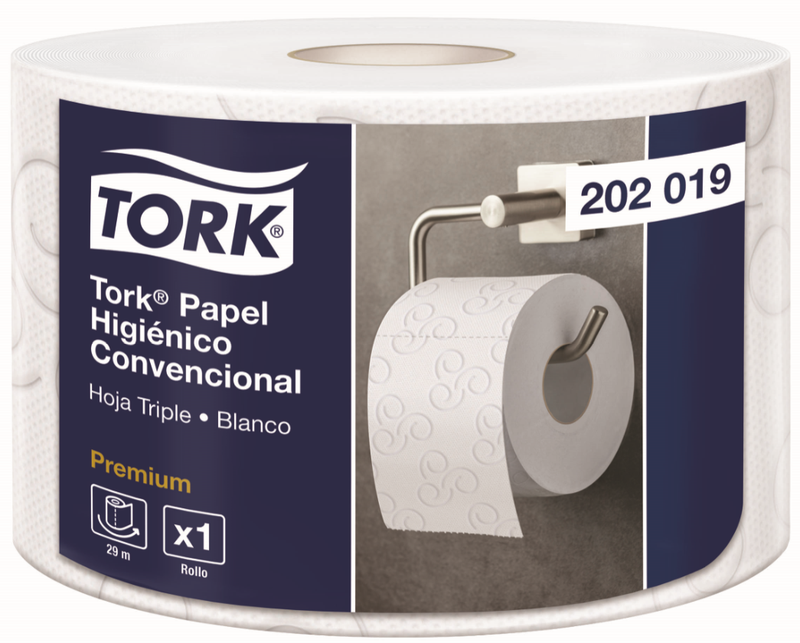
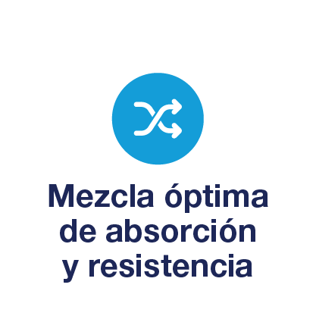

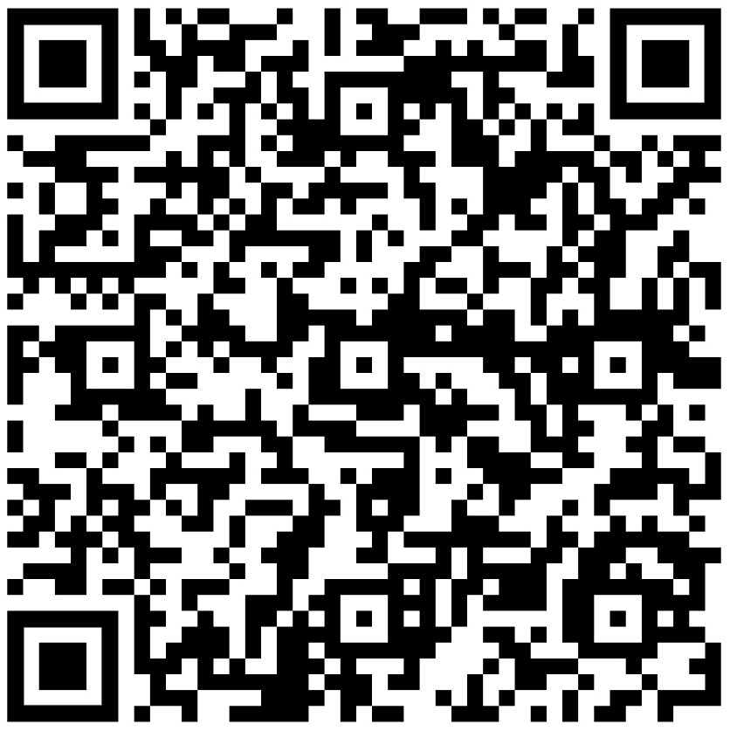
Tork ®
Papel Higiénico
Convencional
Código: 202019
Repuesto
Empaque
EAN: 7702026153434
ITF: 17702026153431
Empaque primario:
LDPE (#4) - empaque 100% reciclable
Largo x ancho x alto:
38,7 x 25,8 x 34,0 cm
Volumen caja:
0,034 m³
Cajas por tendido:
6 cajas
Tendidos por pallet:
15 cajas
Color:
Blanco
Peso bruto caja:
2,791 kg
Piezas x caja:
24 rollos
Peso neto caja:
2,721kg
Largo x ancho rollo:
29 m x 8.3 cm
Biodegradabilidad:
Este producto es considerado
biodegradable, de acuerdo al método estandarizado de la norma ASTM D5338 (se biodegrada más del 70% en 45 días)
Capas:
3 capas
Diámetro rollo:
12,9 cm
Peso aproximado rollo:
69,9 g
Vencimiento:
El producto tiene una vida útil muy larga si se almacena adecuadamente, se recomienda consumir en los 3 primeros años
País de origen
Colombia
Descubre todo nuestro
Catálogo de Productos
¡Escanea ahora!
Dispensadores
wwww.familiainstitucional.com / Tork.gf@essity.com / Línea Tork Colombia: 01 8000 515151 / Línea Tork Ecuador: 1 800 100200

